Slide 1
ПУТЕШЕСТВИЕ В МУХОМОРЬЕ
ЧАСТЬ1:
«ОТКРОЕМ ДВЕРЬ В СКАЗОЧНЫЙ МИР»
Участники – обучающиеся начальных классов

Slide 2
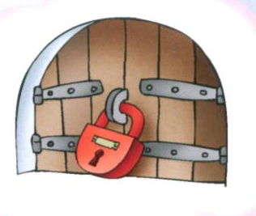

Slide 3
КОРАБЕЛЬНАЯ КОМАНДА
МАТРОС
ЛОЦМАН
КОК
БОЦМАН
ПОМОЩНИК КАПИТАНА
КАПИТАН

Slide 4
«УДАЧНОЕ» ИСПЫТАНИЕ
2 – 16
3 – 14
4 – 22
7 – 8
12 – 15
19 – 20

Slide 5
«ЗАГАДОЧНОЕ» ИСПЫТАНИЕ
Задание 1
Намочи меня водой
Да потри рукой.
Как начну гулять по шее,
Сразу ты похорошеешь.
(Мыло)

Slide 6
«ЗАГАДОЧНОЕ» ИСПЫТАНИЕ
Задание 2
Целых 25 зубков
Для кудрей и хохолков.
И под каждым под зубком
Лягут волосы рядком.
(Расческа)

Slide 7
«ЗАГАДОЧНОЕ» ИСПЫТАНИЕ
Задание 3
Костяная спинка,
На брюшке щетинка.
По частоколу попрыгала,
Всю грязь повыгнала.
(Зубная щетка)

Slide 8
«ЗАГАДОЧНОЕ» ИСПЫТАНИЕ
Задание 4
Вроде ежика на вид,
Но не просит пищи.
По одежде пробежит –
Она станет чище.
(Одежная щетка)

Slide 9
«ЗАГАДОЧНОЕ» ИСПЫТАНИЕ
Задание 5
Лег в карман и караулю
Реву, плаксу и грязнулю.
Им утру потоки слез,
Не забуду и про нос.
(Носовой платок)

Slide 10
«ЗАГАДОЧНОЕ» ИСПЫТАНИЕ
Задание 6
Вафельное, полосатое,
Гладкое, лохматое.
Всегда под рукой –
Что это такое?
(Полотенце)

Slide 11
«ЗАГАДОЧНОЕ» ИСПЫТАНИЕ
Задание 7
Кто на свете ходит
В каменной рубахе?
В каменной рубахе
Ходят…
(черепахи)

Slide 12
«ЗАГАДОЧНОЕ» ИСПЫТАНИЕ
Задание 8
И в лесу мы, и в болоте,
Нас везде всегда найдете –
На поляне, на опушке.
Мы – зеленые…
(лягушки)

Slide 13
«ЗАГАДОЧНОЕ» ИСПЫТАНИЕ
Задание 9
За рекой они росли,
Их на праздник принесли,
На веточках – иголки.
Что же это - …
(елки)

Slide 14
«ЗАГАДОЧНОЕ» ИСПЫТАНИЕ
Задание 10
Очень ласковый и чистый,
Лапой моется пушистой,
Если пустит когти в ход,
Страшный зверь – домашний…
(кот)

Slide 15
«ЗАГАДОЧНОЕ» ИСПЫТАНИЕ
Задание 11
Дел у меня немало –
Я белым одеялом
Всю землю укрываю,
В лед реки убираю,
Белю поля, дома,
Зовут меня…
(зима)

Slide 16
«ЗАГАДОЧНОЕ» ИСПЫТАНИЕ
Задание 12
Деревья одеваю,
Посевы поливаю,
Движения полна,
Зовут меня…
(весна)

Slide 17
«ЗАГАДОЧНОЕ» ИСПЫТАНИЕ
Задание 13
Ног нет, а движется,
Перья есть, а не летает,
Глаза есть, а не мигает.
(Рыба)

Slide 18
«ЗАГАДОЧНОЕ» ИСПЫТАНИЕ
Задание 14
Не конь, а бежит,
Не лес, а шумит.
(Река, ручей)

Slide 19
«ЗАГАДОЧНОЕ» ИСПЫТАНИЕ
Задание 15
Сам мал,
Незаметно хожу,
Но больше себя ношу.
(Муравей)

Slide 20
«ЗАГАДОЧНОЕ» ИСПЫТАНИЕ
Задание 16
Сердитый недотрога
Живет в глуши лесной.
Иголок очень много,
А нитки ни одной.
(Еж)

Slide 21
«ЗАГАДОЧНОЕ» ИСПЫТАНИЕ
Задание 17
Комочек пуха,
Длинное ухо,
Прыгает ловко,
Любит морковку.
(Заяц)

Slide 22
«ЗАГАДОЧНОЕ» ИСПЫТАНИЕ
Задание 18
Светит, а не греет.
(Месяц)

Slide 23
«ОБОБЩИТЕЛЬНОЕ» ИСПЫТАНИЕ
НАЗОВИТЕ ПАРЫ СЛОВ ОДНИМ ПОНЯТИЕМ
Задание 1
Стул – шкаф
(мебель)

Slide 24
«ОБОБЩИТЕЛЬНОЕ» ИСПЫТАНИЕ
НАЗОВИТЕ ПАРЫ СЛОВ ОДНИМ ПОНЯТИЕМ
Задание 2
Тарелка – ложка
(посуда)

Slide 25
«ОБОБЩИТЕЛЬНОЕ» ИСПЫТАНИЕ
НАЗОВИТЕ ПАРЫ СЛОВ ОДНИМ ПОНЯТИЕМ
Задание 3
Береза – тополь
(деревья)

Slide 26
«ОБОБЩИТЕЛЬНОЕ» ИСПЫТАНИЕ
НАЗОВИТЕ ПАРЫ СЛОВ ОДНИМ ПОНЯТИЕМ
Задание 4
Грач – воробей
(птица)

Slide 27
«ОБОБЩИТЕЛЬНОЕ» ИСПЫТАНИЕ
НАЗОВИТЕ ПАРЫ СЛОВ ОДНИМ ПОНЯТИЕМ
Задание 5
Георгин – подснежник
(цветок)

Slide 28
«ОБОБЩИТЕЛЬНОЕ» ИСПЫТАНИЕ
НАЗОВИТЕ ПАРЫ СЛОВ ОДНИМ ПОНЯТИЕМ
Задание 6
Окунь – щука
(хищная рыба)

Slide 29
«ОБОБЩИТЕЛЬНОЕ» ИСПЫТАНИЕ
НАЗОВИТЕ ПАРЫ СЛОВ ОДНИМ ПОНЯТИЕМ
Задание 7
Ель – сосна
(хвойные деревья)

Slide 30
«ОБОБЩИТЕЛЬНОЕ» ИСПЫТАНИЕ
НАЗОВИТЕ ПАРЫ СЛОВ ОДНИМ ПОНЯТИЕМ
Задание 8
Собака – лошадь
(домашние животные)

Slide 31
«ОБОБЩИТЕЛЬНОЕ» ИСПЫТАНИЕ
НАЗОВИТЕ ПАРЫ СЛОВ ОДНИМ ПОНЯТИЕМ
Задание 9
Утка – гусь
(водоплавающая птица)

Slide 32
«ОБОБЩИТЕЛЬНОЕ» ИСПЫТАНИЕ
НАЗОВИТЕ ПАРЫ СЛОВ ОДНИМ ПОНЯТИЕМ
Задание 10
Оксана – Наташа
(женские имена)

Slide 33
«ОБОБЩИТЕЛЬНОЕ» ИСПЫТАНИЕ
НАЗОВИТЕ ПАРЫ СЛОВ ОДНИМ ПОНЯТИЕМ
Задание 11
Сердце – печень
(внутренние органы человека)

Slide 34
«ОБОБЩИТЕЛЬНОЕ» ИСПЫТАНИЕ
НАЗОВИТЕ ПАРЫ СЛОВ ОДНИМ ПОНЯТИЕМ
Задание 12
Секундомер – градусник
(измерительные приборы)

Slide 35
«ОБОБЩИТЕЛЬНОЕ» ИСПЫТАНИЕ
НАЗОВИТЕ ПАРЫ СЛОВ ОДНИМ ПОНЯТИЕМ
Задание 13
Дождь – туман
(погодные явления)

Slide 36
«ОБОБЩИТЕЛЬНОЕ» ИСПЫТАНИЕ
НАЗОВИТЕ ПАРЫ СЛОВ ОДНИМ ПОНЯТИЕМ
Задание 14
Зима – лето
(времена года)

Slide 37
«ОБОБЩИТЕЛЬНОЕ» ИСПЫТАНИЕ
НАЗОВИТЕ ПАРЫ СЛОВ ОДНИМ ПОНЯТИЕМ
Задание 15
Смелость – доброта
(положительные качества характера)

Slide 38
«ИСКЛЮЧИТЕЛЬНОЕ» ИСПЫТАНИЕ
НАЗОВИТЕ ЛИШНЕЕ СЛОВО
Задание 1
Сапог, тарелка, тапок, ботинок
(тарелка)

Slide 39
«ИСКЛЮЧИТЕЛЬНОЕ» ИСПЫТАНИЕ
НАЗОВИТЕ ЛИШНЕЕ СЛОВО
Задание 2
Вилка, тарелка, яблоко, кастрюля
(яблоко)

Slide 40
«ИСКЛЮЧИТЕЛЬНОЕ» ИСПЫТАНИЕ
НАЗОВИТЕ ЛИШНЕЕ СЛОВО
Задание 3
Яблоко, груша, виноград, огурец
(огурец)

Slide 41
«ИСКЛЮЧИТЕЛЬНОЕ» ИСПЫТАНИЕ
НАЗОВИТЕ ЛИШНЕЕ СЛОВО
Задание 4
Шапка, машина, самолет, поезд
(шапка)

Slide 42
«ИСКЛЮЧИТЕЛЬНОЕ» ИСПЫТАНИЕ
НАЗОВИТЕ ЛИШНЕЕ СЛОВО
Задание 5
Ручка, пенал, карандаш, фломастер
(пенал)

Slide 43
«ИСКЛЮЧИТЕЛЬНОЕ» ИСПЫТАНИЕ
НАЗОВИТЕ ЛИШНЕЕ СЛОВО
Задание 6
Мальчик, девочка, мужчина, дедушка
(девочка)

Slide 44
«ИСКЛЮЧИТЕЛЬНОЕ» ИСПЫТАНИЕ
НАЗОВИТЕ ЛИШНЕЕ СЛОВО
Задание 7
Тетрадь, журнал, книга, газета
(тетрадь)

Slide 45
«ИСКЛЮЧИТЕЛЬНОЕ» ИСПЫТАНИЕ
НАЗОВИТЕ ЛИШНЕЕ СЛОВО
Задание 8
Огурец, капуста, пирожок, свекла
(пирожок)

Slide 46
«ИСКЛЮЧИТЕЛЬНОЕ» ИСПЫТАНИЕ
НАЗОВИТЕ ЛИШНЕЕ СЛОВО
Задание 9
Храбрый, злой, смелый, отважный
(злой)

Slide 47
«ИСКЛЮЧИТЕЛЬНОЕ» ИСПЫТАНИЕ
НАЗОВИТЕ ЛИШНЕЕ СЛОВО
Задание 10
Ложка, тарелка, кастрюля, сумка
(сумка)

Slide 48
«ИСКЛЮЧИТЕЛЬНОЕ» ИСПЫТАНИЕ
НАЗОВИТЕ ЛИШНЕЕ СЛОВО
Задание 11
Береза, дуб, сосна, земляника
(земляника)

Slide 49
«ИСКЛЮЧИТЕЛЬНОЕ» ИСПЫТАНИЕ
НАЗОВИТЕ ЛИШНЕЕ СЛОВО
Задание 12
Мыло, мочалка, шампунь, веник
(веник)

Slide 50
«ОСМЫСЛЕННОЕ» ИСПЫТАНИЕ
ВЫБЕРИТЕ БЛИЗКОЕ ПО СМЫСЛУ СЛОВО
Задание 1
Век – столетие/событие
(столетие)

Slide 51
«ОСМЫСЛЕННОЕ» ИСПЫТАНИЕ
ВЫБЕРИТЕ БЛИЗКОЕ ПО СМЫСЛУ СЛОВО
Задание 2
Прогноз – предсказание/причина
(предсказание)

Slide 52
«ОСМЫСЛЕННОЕ» ИСПЫТАНИЕ
ВЫБЕРИТЕ БЛИЗКОЕ ПО СМЫСЛУ СЛОВО
Задание 3
Идеал – будущее/совершенство
(совершенство)

Slide 53
«ОСМЫСЛЕННОЕ» ИСПЫТАНИЕ
ВЫБЕРИТЕ БЛИЗКОЕ ПО СМЫСЛУ СЛОВО
Задание 4
Малина – смородина/свёкла
(смородина)

Slide 54
«ОСМЫСЛЕННОЕ» ИСПЫТАНИЕ
ВЫБЕРИТЕ БЛИЗКОЕ ПО СМЫСЛУ СЛОВО
Задание 5
Дом – изба/город
(изба)

Slide 55
«ОСМЫСЛЕННОЕ» ИСПЫТАНИЕ
ВЫБЕРИТЕ БЛИЗКОЕ ПО СМЫСЛУ СЛОВО
Задание 6
Жара – наводнение/засуха
(засуха)

Slide 56
«ОСМЫСЛЕННОЕ» ИСПЫТАНИЕ
ВЫБЕРИТЕ БЛИЗКОЕ ПО СМЫСЛУ СЛОВО
Задание 7
Облако – ветер/мороз
(ветер)

Slide 57
«ОСМЫСЛЕННОЕ» ИСПЫТАНИЕ
ВЫБЕРИТЕ БЛИЗКОЕ ПО СМЫСЛУ СЛОВО
Задание 8
Ручка – учебник/дневник
(дневник)

Slide 58
«ОСМЫСЛЕННОЕ» ИСПЫТАНИЕ
ВЫБЕРИТЕ БЛИЗКОЕ ПО СМЫСЛУ СЛОВО
Задание 9
Чтение – буква/слово
(буква)

Slide 59
«ФИНАЛЬНОЕ» ИСПЫТАНИЕ
Задание 1
ПРОДОЛЖИТЕ РЯД ЧИСЕЛ
а) 1, 3, 5, 7, …
(9)
б) 2, 4, 6, 8, …
(10)

Slide 60
«ФИНАЛЬНОЕ» ИСПЫТАНИЕ
Задание 2
НАЗОВИТЕ ОДНИМ СЛОВОМ
а) дождь – град
(осадки)
б) литература – математика
(уроки)

Slide 61
«ФИНАЛЬНОЕ» ИСПЫТАНИЕ
Задание 3
ПОДБЕРИТЕ НУЖНОЕ СЛОВО
а) песня : композитор = самолет : (горючее, конструктор, истребитель)
(конструктор)
б) добро : зло = день : (сутки, неделя, ночь)
(ночь)

Slide 62
«ФИНАЛЬНОЕ» ИСПЫТАНИЕ
Задание 4
ВЫБЕРИТЕ ПОДХОДЯЩЕЕ ПО СМЫСЛУ СЛОВО
а) одинаковыми по смыслу являются слова «биография» и (книга, жизнеописание, писатель)
(жизнеописание)
б) противоположным к слову «отрицательный» будет слово (положительный, важный, случайный)
(положительный)

Slide 63

ВОЛШЕБНЫЙ КЛЮЧ

Slide 64
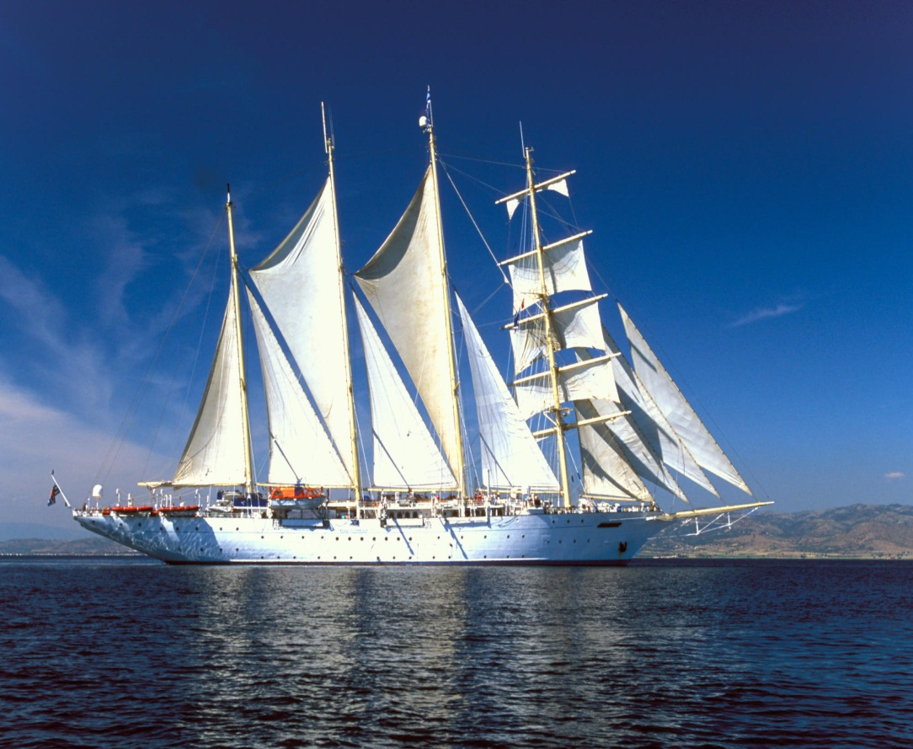
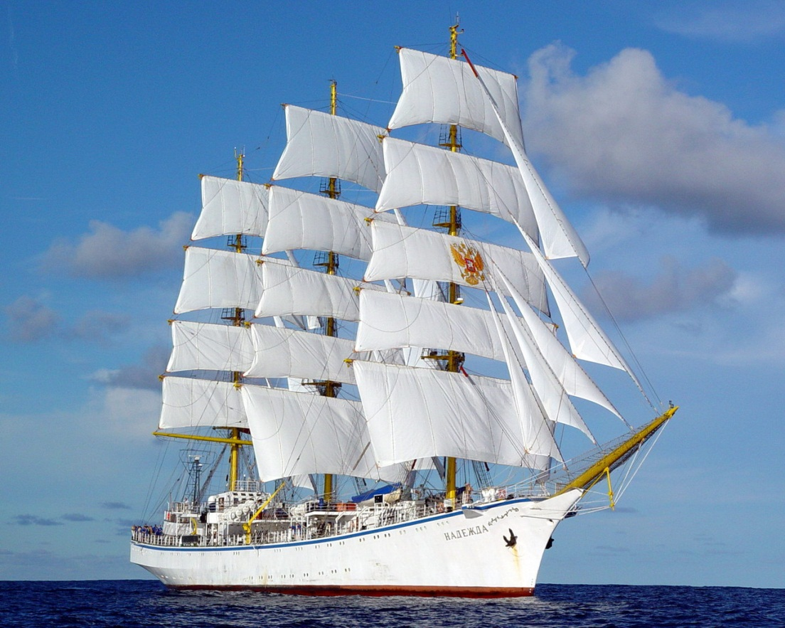
СКАЗОЧНАЯ ГАВАНЬ
МИР
НАДЕЖДА

Slide 65
СЧАСТЛИВОГО ПЛАВАНИЯ!

Slide 66
Литература
Большая книга игр и головоломок для умного ребенка. – М: Ридерз Дайджест, 2006.
Большая книга тестов / Сост С.А. Касьянов. – М.: ОЛМА-ПРЕСС, 2000.
Ларина Т.И., Соколова Е.И., Загадки мудрой совы. Загадки о явлениях природы и животных. – Ярославль: Академия развития, 2000.
Мухаметова Р.Н. Психология. 5 класс. Разработки занятий с детьми. – Волгоград: Учитель – АСТ, 2005.
Рогов Е.И. Настольная книга практического психолога: Учеб. пособие: В 2 кн. – 3-е изд. – М.: Гуманит. изд. центр ВЛАДОС, 2001. – Кн. 1: Система работы психолога с детьми разного возраста.
ИНТЕРНЕТ-РЕСУРСЫ
http://www.world-real-estate.ru/user/images/18842/ad_262665_image.jpg
http://content.foto.mail.ru/list/lenaneft/_favorites/s-841.jpg
http://wordteen.ru/uploads/posts/2012-08/1344110467_Ships_White_sails_013602_.jpg

